Slide 1

OSOBINE ELEKTROMAGNETNOG ZRAČENJA
Elektromagnetno zračenje je oblik energije koji se prenosi kroz prostor izuzetno velikim brzinama.
Mnoge osobine elektromagnetnog zračenja opisuju se klasičnim talasnim modelom (talasna dužina, frekvencija, brzina, amplituda)
Za razliku od drugih talasnih fenomena, na pr. zvuka, elektromagnetno zračenje se može prostirati kroz vakuum.
Apsorpcija i emisija elektromagnetnog zračenja ne mogu se objasniti talasnim modelom, već se objašnjavaju čestičnom prirodom ovog zračenja (fotoni).

Slide 2
Spektroskopske metode koje se baziraju na elektromagnetnom zračenju
Spektroskopija Opseg λ Opseg talasnih brojeva, cm⁻¹ Vrsta kvantnog prelaza
Emisija γ-zraka 0,005-1,4 Å - nuklearni
Apsorpcija, emisija
fluorescencija i
difrakcija x-zračenja 0,1-100 Å - unutrašnji elektroni
UV apsorpcija u
vakuumu 10-180 nm 1x10⁶-5x10⁴ valentni elektroni
UV/VID apsorpcija,
emisija i fluorescencija 180-780 nm 5x10⁴-1,3x10⁴ valentni elektroni
IC apsorpcija i ramansko
rasejanje 0,78-300μm 1,3x10⁴-3,3x10¹ rotacije/vibracije u molekulu
Mikrotalasna apsorpcija 0,75-3,75 mm 13-27 rotacija molekula
EPR 3 cm 0,33 spin elektrona u magnetnom polju
NMR 0,6-10 m 1,7x10⁻²-1x10³ spin jezgra u magnetnom polju

Slide 3
Istorijski: spektroskopija je oblast nauke u kojoj se svetlost razlaže na komponente, dajući spektar, koji se zatim koristi za teorijska ispitivanja materije ili za kvalitativnu i kvantitativnu analizu.
U novije vreme značenje prošireno: masena spektrometrija (joni), elektronske spektroskopije (elektroni), akustička spektroskopija (akustički talas).

Slide 4
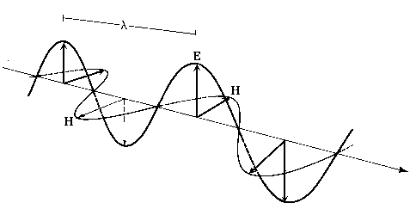
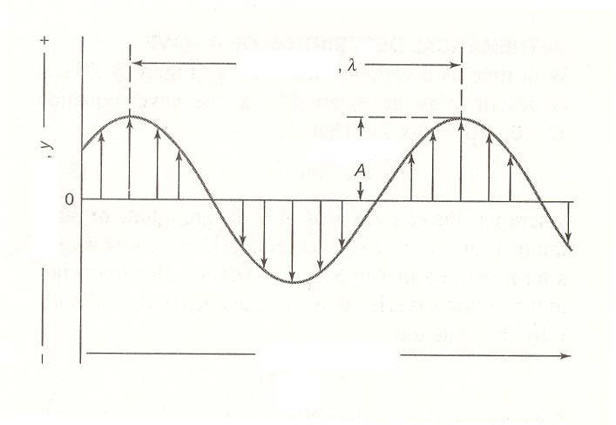
Snop monohromatskog zračenja, polarizovanog u ravni
Talasna dužina
Amplituda,
Električno polje
Vreme ili rastojanje
Električno i magnetno polje pod pravim uglom
Dvodimenzionalna reprezentacija
vektora električnog polja

Slide 5
Vreme u sekundama potrebno da uzastopni maksimumi ili minimumi prođu kroz istu tačku u prostoru se naziva period oscilovanja, T.
Frekvencija, ν, je broj oscilacija polja koje se dese u jednoj sekundi i jednaka je 1/T.
Fazna brzina povezuje talasnu dužinu λ sa periodom oscilovanja T:

Slide 6
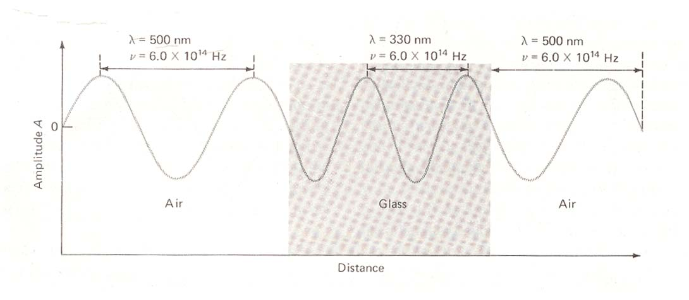
Uticaj promene sredine na monohromatski snop zračenja
Amplituda, A
vazduh
staklo
vazduh
Rastojanje
Prolazak zračenja kroz materiju je usporen interakcijom između elektromagnetnog
polja zračenja i valentnih elektrona prisutnih atoma ili molekula.
Kako je frekvencija izvora konstantna dolazi do promene talasne dužine.

Slide 7
Snaga zračenja, P, predstavlja energiju koja prođe kroz jedinicu površine u jedinici vremena.
Intenzitet zračenja je snaga po jediničnom prostornom uglu.

Slide 8
Matematičko predstavljanje talasa
y = A sin(ωt + φ)
gde je y električno polje, A je amplituda ili maksimalna vrednost y, t je vreme i φ je fazni ugao.
Ugaona frekvencija je:ω = 2πν i dobija se
y = A sin(2πν t + φ)

Slide 9
Superpozicija talasa
Ukoliko n talasa koji imaju različitu frekvenciju, amplitudu i fazni ugao prolaze kroz istu tačku u prostoru:
y = A₁ sin(2πν₁ t + φ₁)+ A₂ sin(2πν₂ t + φ₂)+
+....+ A_{n} sin(2πν_{n} t + φ_{n})
gde je y rezultujuće polje.

Slide 10
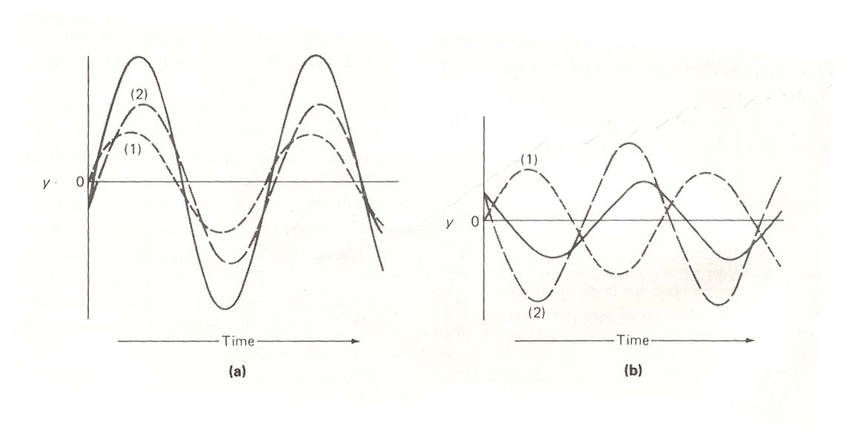
Superpozicija talasa: a) A₁ < A₂, (φ₁ – φ₂) = -20º, ν₁ = ν₂; b) A₁ < A₂, (φ₁ – φ₂) = -200º,
ν₁ = ν₂; Puna linija predstavlja rezultujuću krivu nastalu kombinacijom dve krive
predstavljene isprekidanom linijom.
Kada je fazna razlika između talasa (φ₁ – φ₂) = 0º ili 360º ili celobrojni umnožak 360º
dolazi do maksimalne konstruktivne interferencije.
Maksimum destruktivne interferencije je javlja kada je fazna razlika 180º ili 180º plus
celobrojni umnožak 360º.

Slide 11
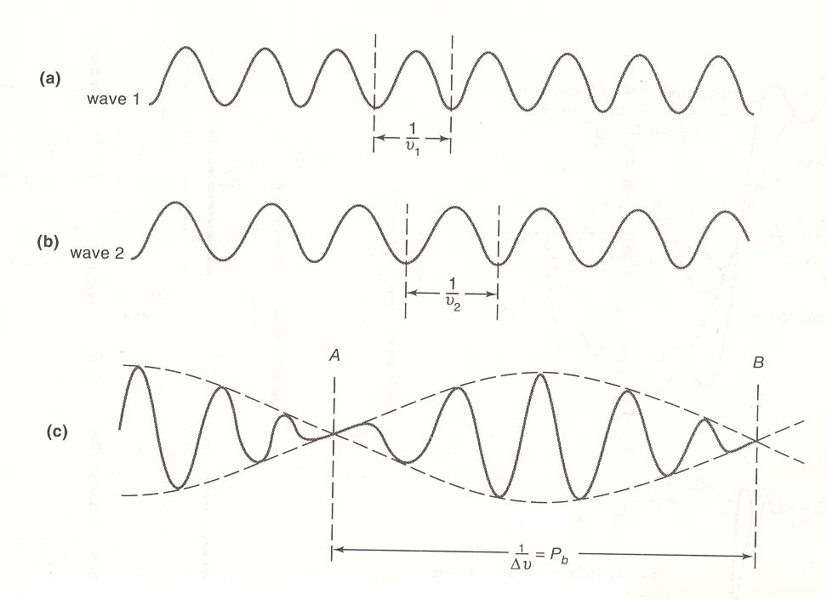
T
Superpozicija dva talasa istih amplituda ali različitih frekvencija
Period rezultujućeg talasa je:
Složeni talas se može razložiti na komponente Furijeovom transformacijom.

Slide 12
Pravougaoni talas, koji je veoma zastupljen
u elektronici može se predstaviti:
y = A (sin 2πνt + 1/3 sin 6πνt+
1/5sin10πνt+ ...... + 1/n sin 2nπνt)
gde n ima vrednosti 3, 5, 7, 9, 11, 13......

Slide 13
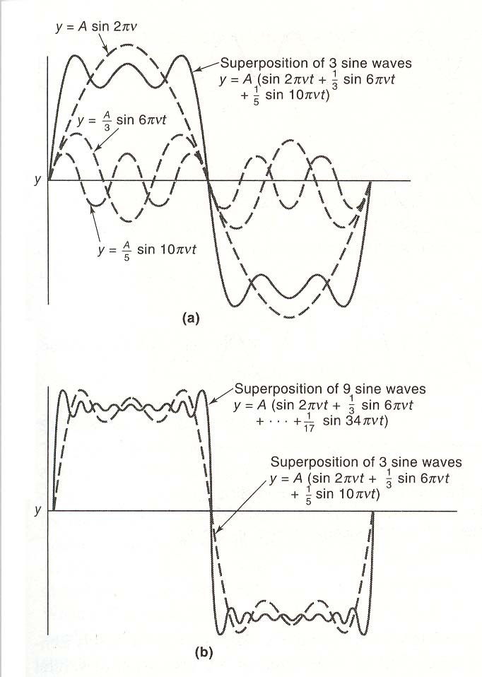
Superpozicija sinusnih talasa koja daje
pravougaoni talas:
Kombinacija tri sinusna talasa koji se
razlikuju u amplitudama u odnosu 5:3:1 i
u frekvencijama u odnosu 1:3:5
b) Kombinacija tri i devet sinusnih talasa
(što je više talasa koji se kombinuju to je
rezultujući talas bliži pravougaonom)

Slide 14
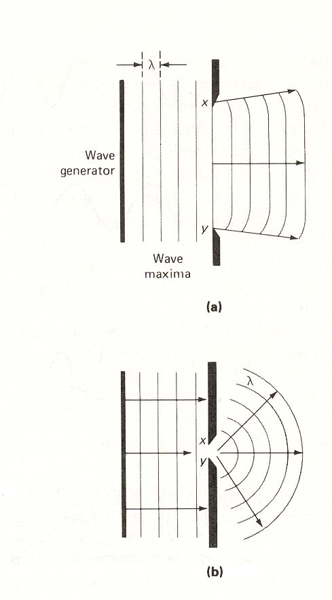
Difrakcija zračenja
Karakteristična ne samo za elektromagnetno zračenje, već i za mehaničke i akustičke talase
Difrakcija je posledica interferencije

Slide 15
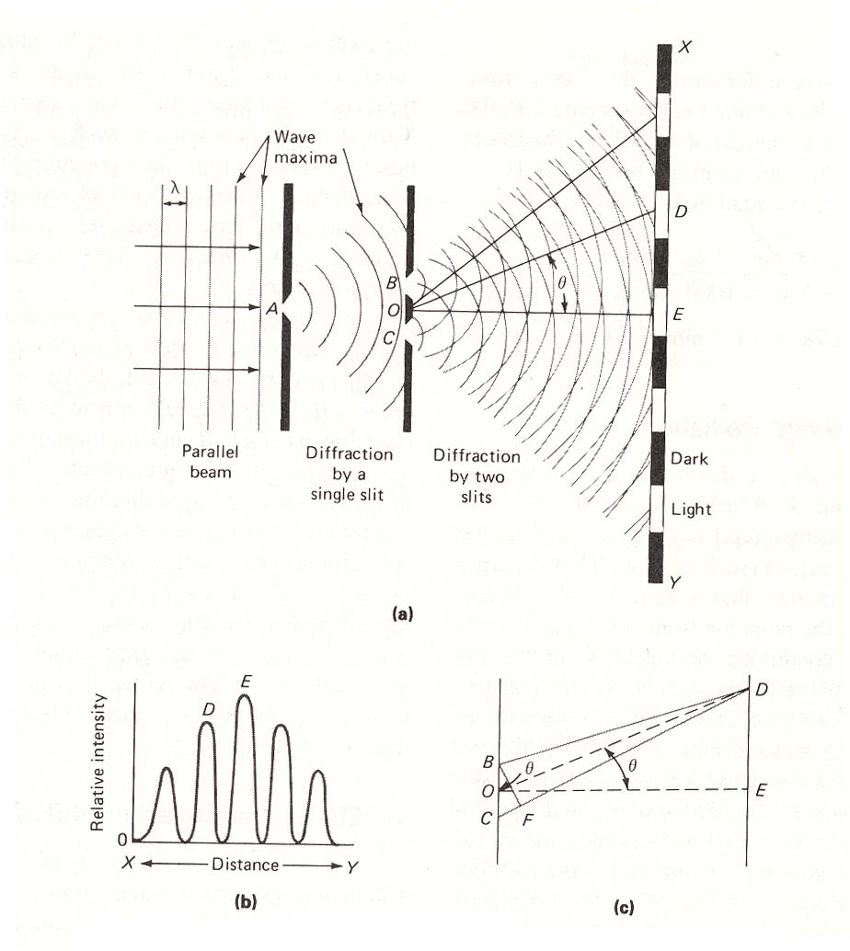

Slide 16
Koherentno zračenje
Uslovi koherencije:
1. dva izvora zračenja moraju imati identičnu frekvenciju i talasnu dužinu (ili grupu frekvencija i talasnih dužina)
2. odnos faza između dva talasa mora biti konstantan u toku vremena

Slide 17
Izvori nekoherentnog zračenja: zračenje emituju individualni atomi i molekuli koji čine izvor i rezultujući talas je suma velikog broja individualnih događaja, od kojih svaki traje reda veličine 10⁻⁸ s i fazna razlika između talasa nije konstantna već slučajna veličina.
Izvori koherentnog zračenja: laseri, mikrotalasni izvori, radiofrekventni oscilatori

Slide 18
Prolaz zračenja kroz materiju
Eksperimentalno je opaženo da je brzina prostiranja zračenja kroz transparentnu supstancu manja od brzine u vakuumu i da zavisi od vrste i koncentracije atoma, jona ili molekula u toj supstanci.
Dakle zračenje interaguje sa sredinom kroz koju prolazi.
Kako se ne menja frekvencija zračenja ne dolazi do permanentnog transfera energije.

Slide 19
Indeks prelamanja (refrakcije) sredine je mera njene interakcije sa zračenjem i
definisan je kao:
gde je c brzina u vakuumu, υ je brzina zračenja u datoj sredini
Indeks prelamanja za većinu tečnosti iznosi od 1,3 do 1,8,
a za čvrste materijale od 1,3 do 2,5 i više
Interakcija predstavlja periodičnu polarizaciju atomskih ili molekulskih vrsta u sredini
kroz koju prolazi zračenje, tj. privremenu deformaciju elektronskih oblaka atoma i
molekula izazvanu oscilujućim elektromagnetnim poljem zračenja.
Ukoliko ne dolazi do apsorpcije, energija potrebna za polarizaciju se trenutno
zadržava (10⁻¹⁴ – 10⁻¹⁵ s) od strane atoma i molekula i emituje se bez promene dok
se supstanca vraća u osnovno stanje.

Slide 20
Nema promene energije i frekvencija zračenja je nepromenjena.
Zračenje od polarizovanih čestica se emituje u svim pravcima u sredini kroz koju zračenje prolazi.
Ako su čestice male može se pokazati da destruktivna interferencija sprečava prolazak zračenja u svim pravcima sem u pravcu upadnog zračenja.
A ukoliko su čestice velike (polimerni molekuli, koloidne čestice) destruktivni efekat nije potpun i deo snopa se rasejava usled interakcije sa sredinom.

Slide 21
Disperzija
Kako brzina kretanja zračenja kroz materiju zavisi od talasne dužine i indeks prelamanja će zavisiti od talasne dužine zračenja.
Promena indeksa prelamanja supstance sa talasnom dužinom ili frekvencijom je disperzija.

Slide 22
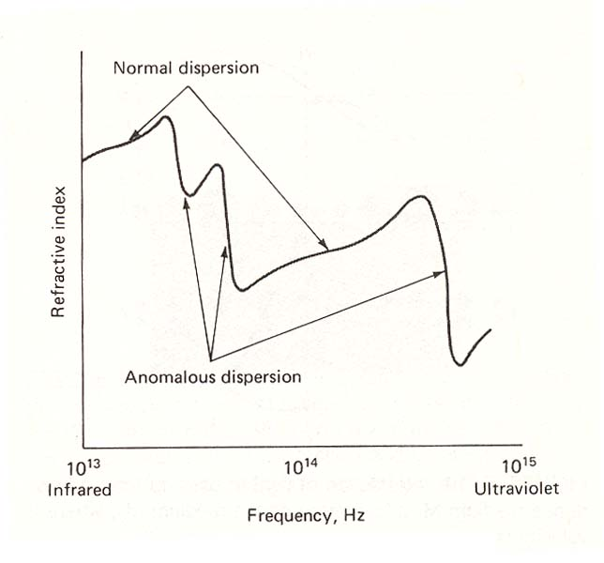
Tipična disperziona kriva
Normalna disperzija: indeks prelamanja raste sa porastom frekvencije.
Anomalna disperzija: oblasti frekvencija gde je opažena nagla promena indeksa
prelamanja (javlja se kada frekvencija zračenja odgovara prirodnoj frekvenciji
dela molekula, atoma ili jona supstance, tj. kada dolazi do apsorpcije zračenja)

Slide 23
Disperzione krive su važne za izbor materijala za optičke komponente instrumenata:
Supstance koje imaju normalne disperzione krive u oblasti talasnih dužina od interesa se koriste za proizvodnju optičkih sočiva gde je potreban visok i relativno konstantan indeks prelamanja. Na taj način se izbegava formiranje obojenih likova tj. hromatična aberacija.
Supstance sa velikim indeksom prelamanja koji jako zavisi od frekvencije se koriste za izradu prizmi. Dakle oblast talasnih frekvencija prizme je bliska oblasti anomalne disperzije materijala od kojeg je napravljena prizma.

Slide 24
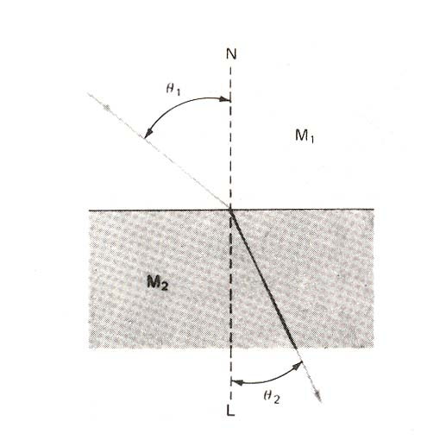
Prelamanje zračenja
Kada zračenje pod uglom pada na dodir dve transparentne (providne) sredine različitih
gustina dolazi do promene pravca ili prelamanja snopa zračenja usled različite brzine
kretanja zračenja kroz te dve sredine.
Kada snop prelazi iz ređe u gušću sredinu dolazi do savijanja snopa ka normali na
površinu.

Slide 25
Refleksija (odbijanje)
Kada zračenje nailazi na kontakt dve sredine koje imaju različite indekse prelamanja uvek dolazi do refleksije.
Refleksija je veća što je veća razlika u indeksima prelamanja te dve sredine.
Za snop zračenja koji prelazi iz jedne sredine u drugu (sredine imaju različitu optičku gustinu) pod pravim uglom frakcija koja je reflektovana je
gde je I_{o} intenzitet upadnog snopa, I_{r} je intenzitet reflektovanog snopa

Slide 26
Gubici usled refleksije za polirane staklene ili kvarcne površine rastu veoma malo kako ugao upadnog snopa raste do oko 60º. Iznad ove vrednosti upadnog ugla procenat zračenja koje je reflektovano naglo raste i dostiže 100 % za ugao od 90º.

Slide 27
Rasejanje
Rejlijevo rasejanje: rasejanje na molekulima i agregatima molekula dimenzija značajno manjih od talasne dužine zračenja; intenzitet rasejanog zračenja zavisi od talasne dužine (~ λ⁻⁴), dimenzija čestica i njihove polarizabilnosti (plava boja neba).
Rasejanje na velikim molekulima odnosno česticama koloidnih dimenzija je dovoljno intenzivno da se može videti okom – Tindalov efekat. Koristi se za određivanje veličine molekula polimera i koloidnih čestica.
Ramansko rasejanje: razlikuje se od običnog rasejanja jer dolazi do kvantirane promene frekvencije rasejanog zračenja usled prelaza u okviru vibracionih energetskih nivoa a kao posledica polarizacije molekula.

Slide 28
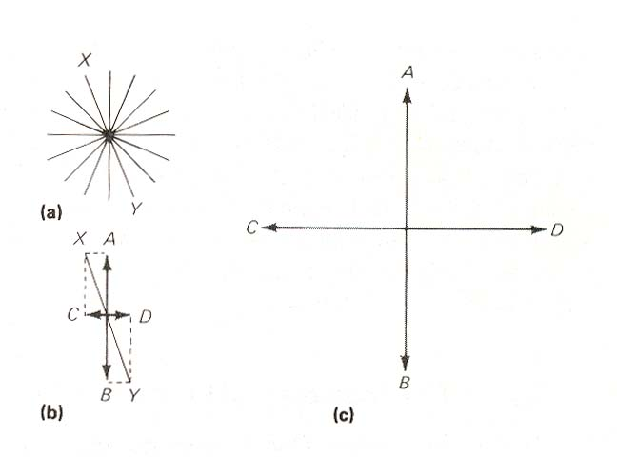
Polarizacija zračenja
Izvori zračenja polarizovanog u ravni: radio talasi koje emituje antena, mikrotalasi
koje emituje klistron.
UV i VID talasi koje emituju pojedinačni atomi ili molekuli su polarizovani, ali ukupan
talas nije. Talasi UV i VID zračenja polarizovani u ravni se dobijaju propuštanjem
ovog zračenja kroz sredinu koja selektivno apsorbuje, reflektuje i prelama zračenje
koje osciluje u jednoj ravni.

